Slide 1


Slide 2

数据整理脚本语义的可视化
罗中粟
浙江工业大学
罗中粟，熊凯，傅四维，鲍虎军，巫英才

Slide 3




研究背景
由多个代码块组成
独立的数据处理逻辑
Notes:
数据工作者常使用脚本语言完成数据整理工作, 数据整理脚本通常由多个代码块组成, 每个代码块是一段独立的数据处理逻辑, 通常包含多步数据转换操作

Slide 4








研究背景
编写
数据工作者1
获取
数据工作者
数据整理脚本
数据整理脚本
检查
学习
数据工作者2
数据工作者
数据整理脚本
Notes:
数据工作者在众多场景中都需要阅读并理解这些代码块中数据整理操作的语义, 如对代码进行调试、检查、复用等.

Slide 5






研究背景
Notes:
然而, 由于数据整理脚本可以由多种脚本语言完成，因此理解代码的语义要求数据工作者熟悉相应的脚本语言及其使用的函数包。导致数据工作者理解数据整理代码的过程是费时费力、容易出错的.

Slide 6
研究背景
使用不同方式完成相同操作
同一函数执行不同操作
Id | Name | Gender
01 | Bob | Male
 | Lily | Female
03 | Alan | Male
Id | Name | Gender | Score
01 | Bob | Male | 87
 | Lily | Female | 95
03 | Alan | Male | 90
Id | Name | Score | Gender
01 | Bob | 87 | Male
 | Lily | 95 | Female
03 | Alan | 90 | Male
df = select(df,1,2,4,3)
Id | Name | Score | Gender
01 | Bob | 87 | Male
 | Lily | 95 | Female
03 | Alan | 90 | Male
df.A = df.A.fillna('00')
df.A.replace('', '00', inplace=True)
df = select(df,1,2,3)
Id | Name | Gender | Score
01 | Bob | Male | 87
00 | Lily | Female | 95
03 | Alan | Male | 90
Id | Name | Gender
01 | Bob | Male
 | Lily | Female
03 | Alan | Male
Notes:
对于数据整理的代码而言, 实现数据转换操作的编程方式繁多, 同一个数据转换操作, 可以有不同的实现方式, 例如Python语言中, 使用fillna和replace都可以完成对缺失值的替换.
并且, 同一个函数在使用不同参数时, 可能会执行不同的数据转换操作, 例如R语言中的select函数, 既可以用作对列重新排序操作, 也可以用作删除列操作. 这些都使得数据工作者理解数据整脚本的语义更加困难.

Slide 7
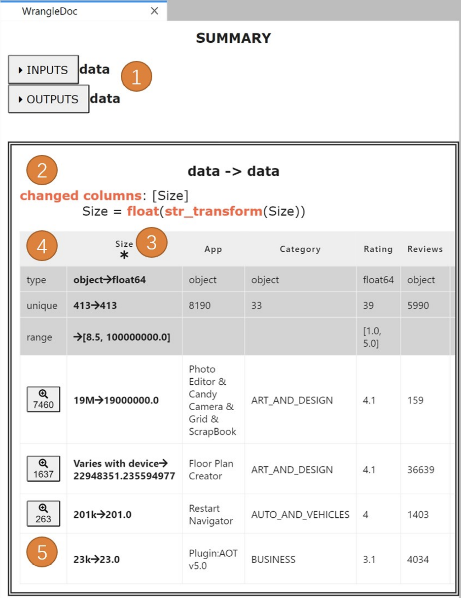
相关工作
WrangleDoc^{[1]}, 利用文字概述的方式来描述数据表在数据整理前后发生的变化.
然而，文本描述的方式并不直观
[1]Yang C, Zhou S, Guo J L C, et al. Subtle bugs everywhere: Generating documentation for data wrangling code[C]//2021 36th IEEE/ACM International Conference on Automated Software Engineering (ASE). IEEE, 2021: 304-316.
Notes:
近年来, 许多工作致力于协助数据工作者理解数据整理脚本. 一些工作, 如WrangleDoc, 利用文字概述的方式来描述数据表在数据整理前后发生的变化, 以帮助数据工作者理解代码块对数据表的影响. 然而, 数据表本身就包含较多的信息，仅使用文本描述的方式并不直观，会增加用户的阅读负担及降低理解效率

Slide 8
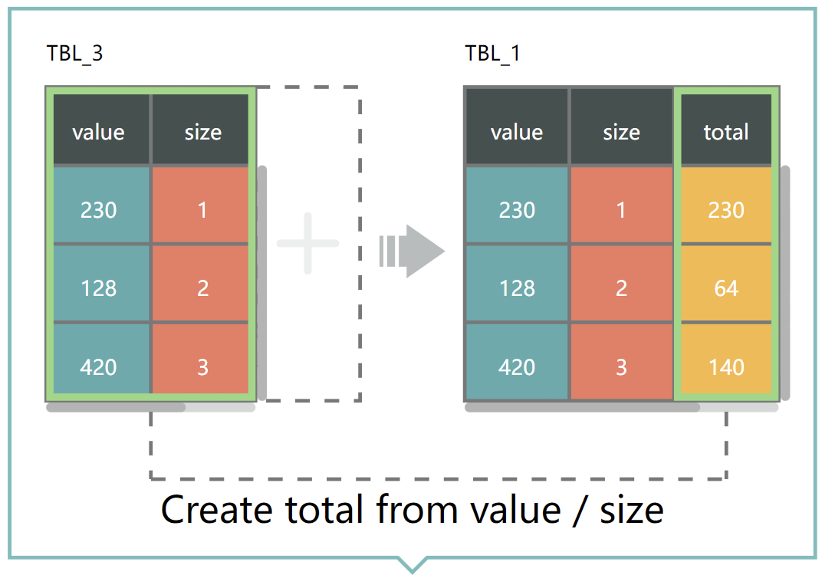
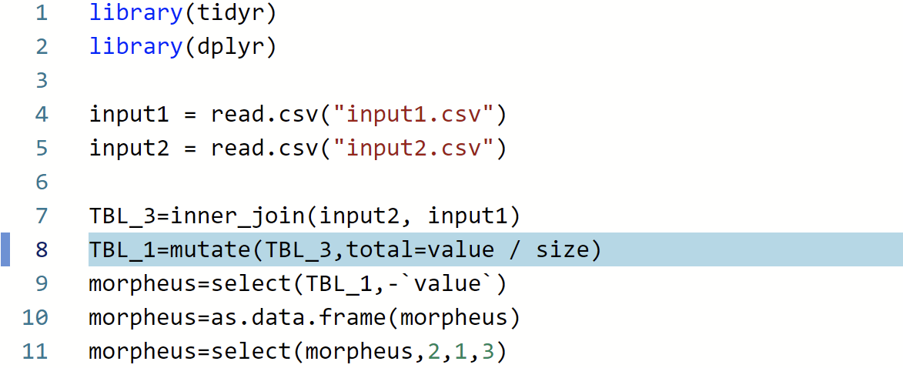
相关工作
SOMNUS^{[2]}利用可视化展示数据整理脚本中的数据转换操作的语义
[2] Xiong K, Fu S, Ding G, et al. Visualizing the Scripts of Data Wrangling With SOMNUS[J]. IEEE Transactions on Visualization & Computer Graphics, 2022 (01): To Appear.
Notes:
近年来有不少工作如SOMNUS利用可视化展示数据整理脚本中的数据转换操作的语义，通过展示每步数据转换操作的前后表，帮助数据工作者了解代码导致数据表格变化的关键部分，从而帮助用户理解代码的语义，这一类工作擅长展示单步数据转换操作。

Slide 9
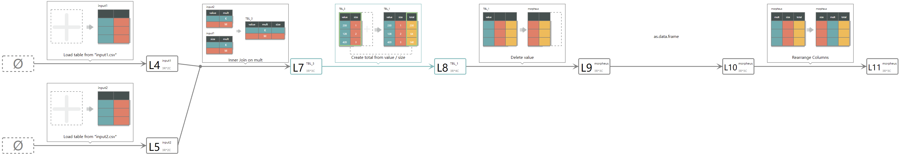
相关工作
SOMNUS^{[2]}利用可视化展示数据整理脚本中的数据转换操作的语义
然而, 它们通常可扩展性较差, 不适用于展示一整段代码块的语义.
[2] Xiong K, Fu S, Ding G, et al. Visualizing the Scripts of Data Wrangling With SOMNUS[J]. IEEE Transactions on Visualization & Computer Graphics, 2022 (01): To Appear.
Notes:
然而, 它们通常可扩展性较差, 且不擅长展示多步数据转换操作，如当前的脚本中包含5步数据转换操作，每一步中的图符已经较难阅读，需要用户进行反复缩放操作才能获取整段代码的语义，因此这类工作在帮助用户理解一整段代码时效率较低.

Slide 10
设计需求
两位在国家实验室工作的数据分析师
两位计算机专业的学生
Notes:
为了了解数据工作者的需求，本文与四位数据工作者合作，两位为在国家实验室工作的数据分析师，两位为计算机专业的学生，在他们的日常工作中都需要进行数据整理任务

Slide 11
R1. 展示数据整理脚本中代码块的语义
设计需求
R2. 提供能够展示数据转换操作语义的数据
R3. 展示数据整理过程中数据表结构的变化
R4. 提供数据表在代码块执行前后各列数据的统计信息
R5. 展示数据转换操作后数据表中发生变化的数据及其占总数据的比例
Notes:
经过与四位数据工作者的讨论，我们得出了以下五点需求。在系统中需要展示数据整理脚本的语义、数据及数据表结构的变化，同时需要提供各列的统计信息及脚本操作数据的比例

Slide 12
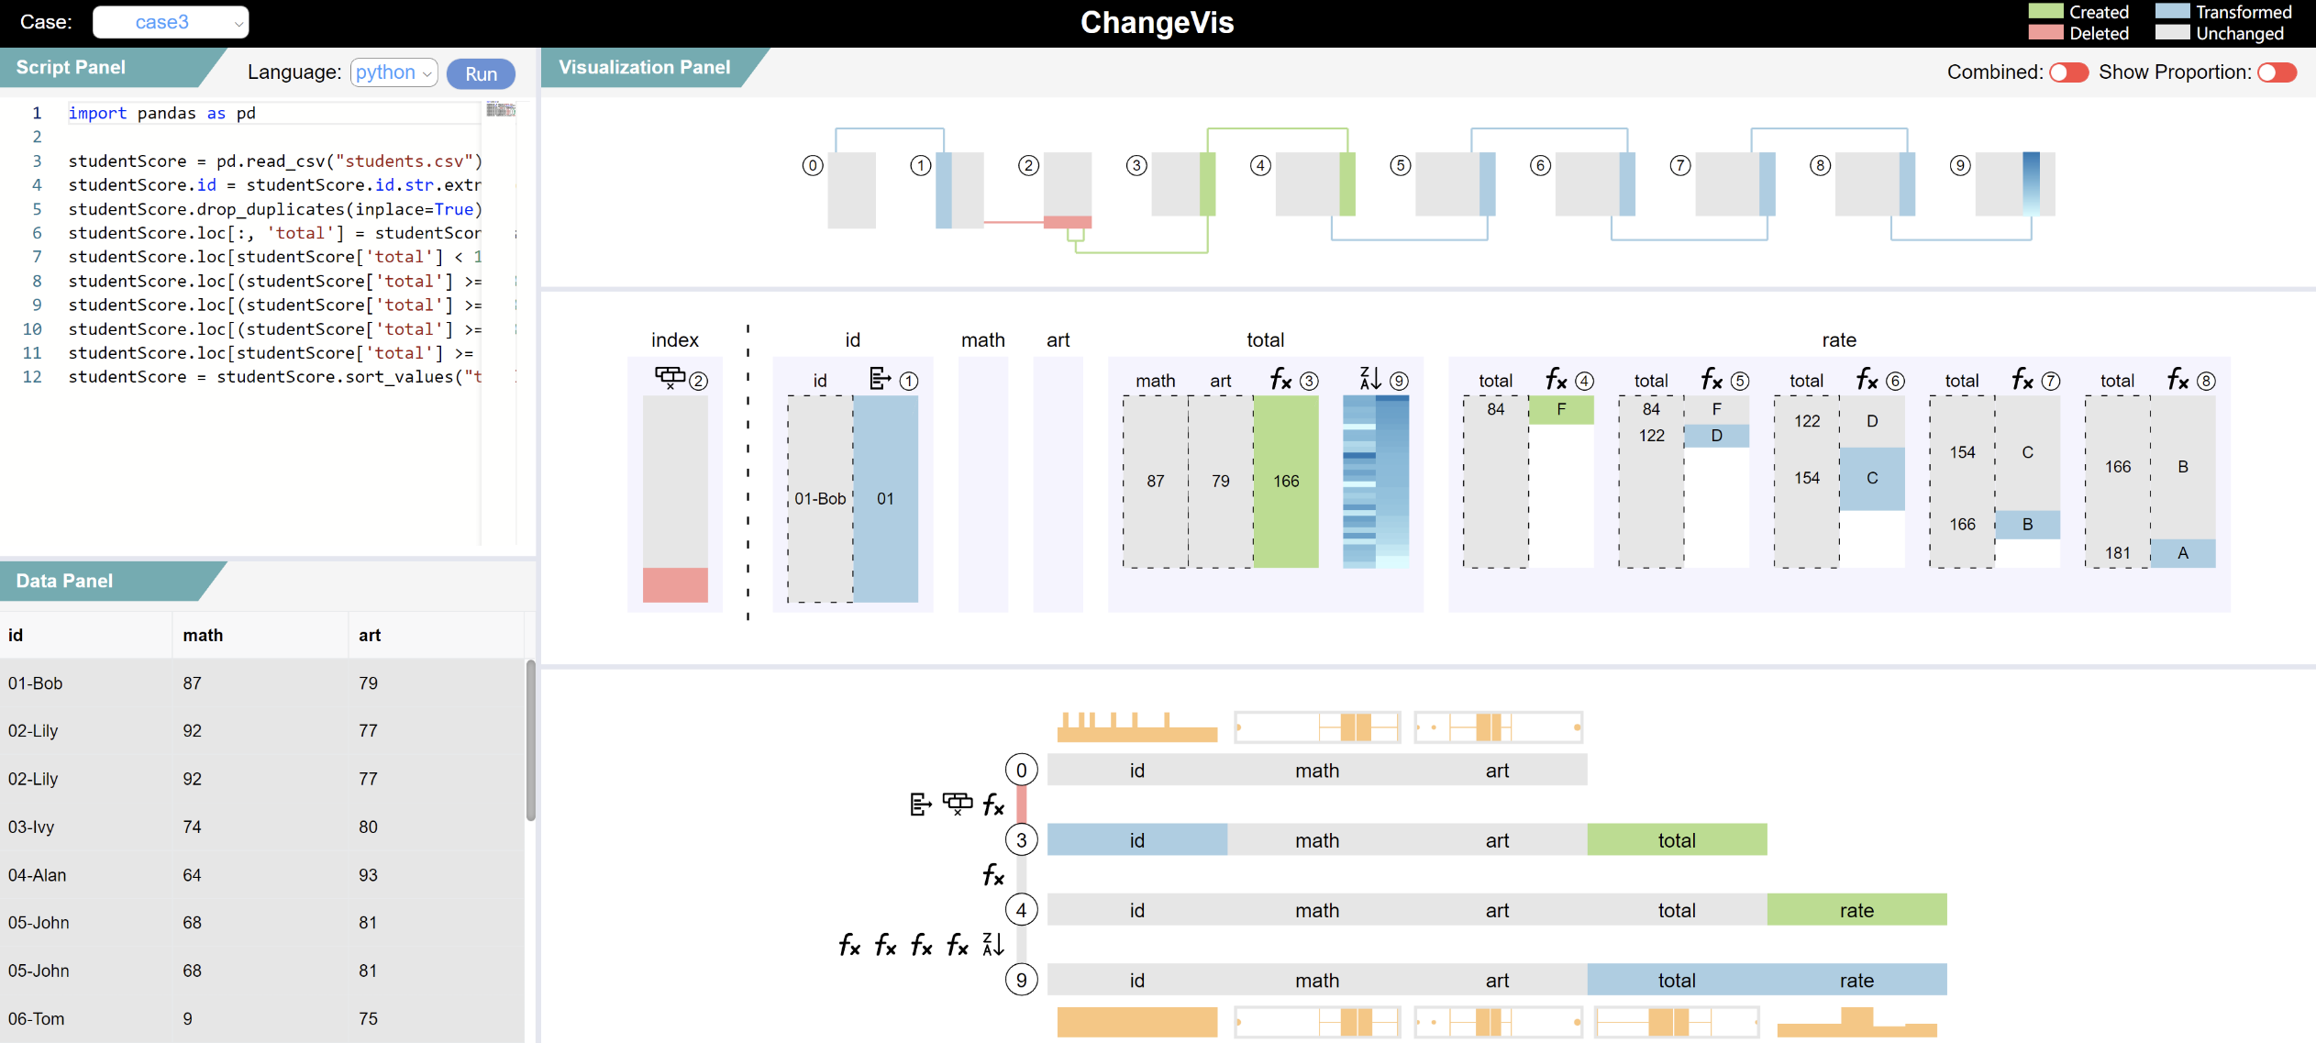
ChangeVis
目标：帮助数据工作者理解数据整理代码块的语义
Notes:
为了解决以上问题, 并完成数据工作者的需求, 本文开发了一个基于概览和细节模式的交互式可视化系统ChangeVis ，以帮助数据工作者理解数据整理代码块的语义.

Slide 13
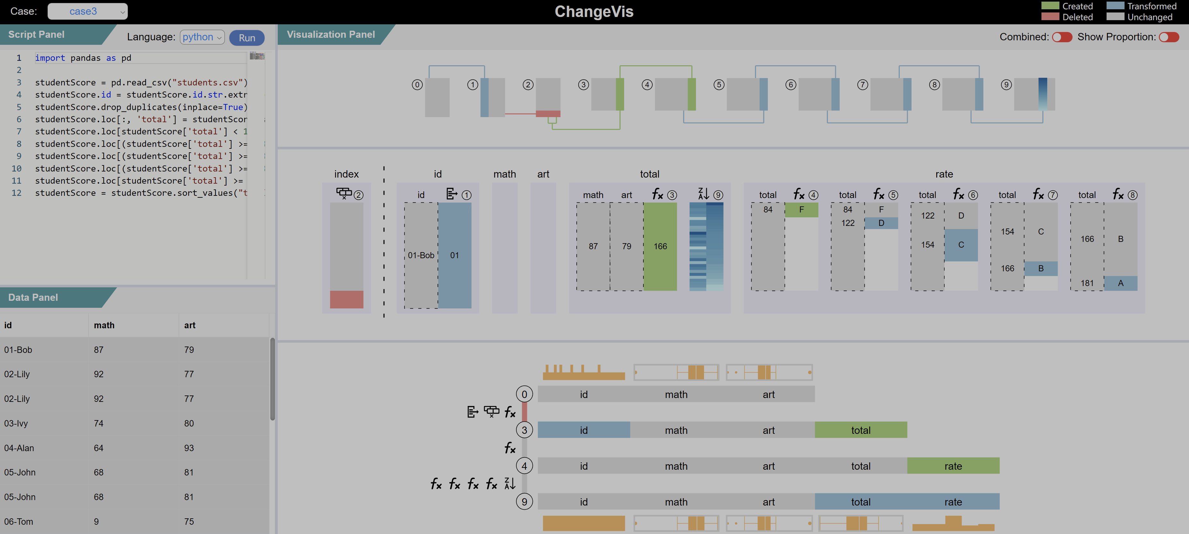
ChangeVis
新增
删除
修改
不变
Notes:
数据转换操作对表中的行列及单元格数据可造成4种类型的变化, 即数据的新增、删除、修改和不变. ChangeVis系统在不同视图中统一使用绿色表示新增、红色表示删除、蓝色表示修改，灰色表示不变。数据工作者可以通过ChangeVis理解数据整理脚本的语义，同时对脚本进行深层的探索。该系统包含四个不同细节层次的视图, 即概览视图、语义视图、统计视图和数据视图，同时在系统左上角的脚本面板用于展示当前的数据整理脚本

Slide 14
概览视图
Notes:
概览视图用来展示数据整理脚本中整个数据转换过程的表结构变化概况，同时也是用户选择代码块的交互入口。

Slide 15





概览视图
节点展示某步数据转换操作后数据表的结构变化
初始表
修改列
删除行
新增列
列排序
Notes:
视图中的节点用于展示某步数据转换操作后数据表的结构变化。如当前展示的五个节点分别表示初始表，修改列，删除行，新增列，列排序操作对数据表造成的变化

Slide 16
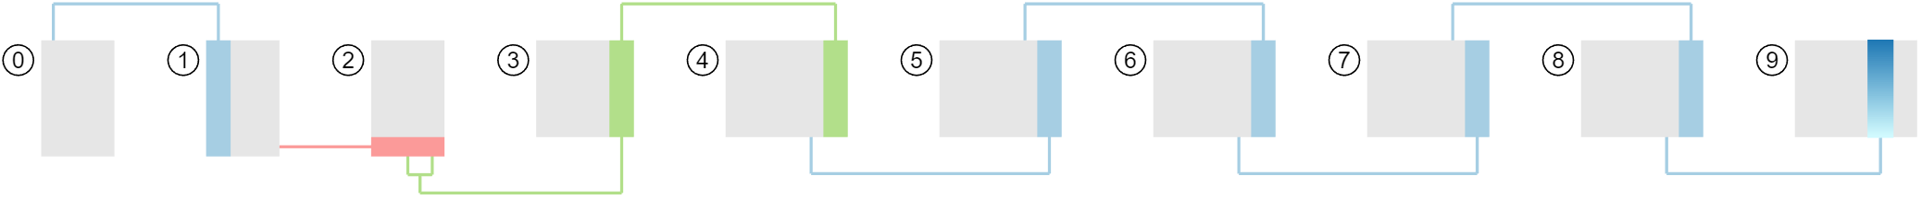




概览视图
连接节点的边表示完成该数据转换操作涉及的行/列数据
由两列新增一列
由一列内容修改一列
Notes:
视图中连接节点的边表示完成该数据转换操作涉及的行/列数据，如节点二与节点三间的连接线表示由两列数据新增一列，节点六与节点七间的连接线表示由一列内容修改另一列的内容

Slide 17
语义视图
Notes:
语义视图用来展示所选代码块中数据表的每一列所执行的数据转换操作的具体语义.

Slide 18
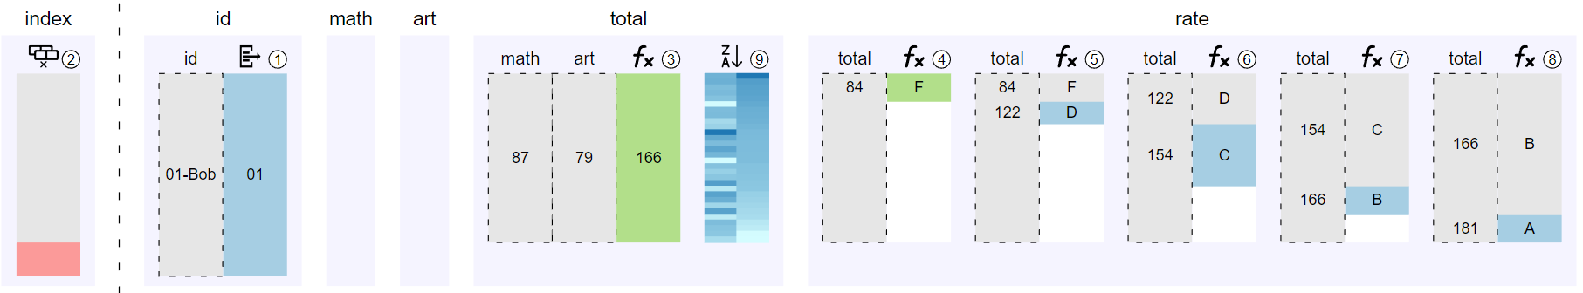
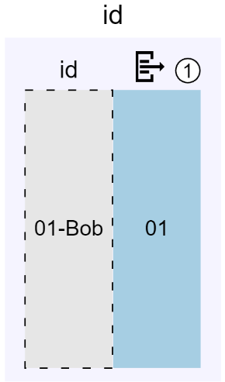
语义视图
Notes:
视图中的紫色块表示数据表中的列, 紫色块中的操作子图表示一步数据转换操作

Slide 19

语义视图
studentScore.id = studentScore.id.str.extract('(%d+)')
列名
操作图标
依赖列名
操作步骤
依赖列
主体列
数据示例
Notes:
每个操作子图主要包含以下几个信息，紫色框外表示操作列的列名；在子图的右侧，如当前的蓝色矩形表示该步数据转换操作执行的主体列, 即实际发生数据变化的列；在主体列的左侧表示完成数据转换操作的依赖列, 即影响主体列发生变化所依赖的数据列, 用带虚线的灰色竖直矩形框表示, 以区分主体列，同时, 虚线框的上方标注依赖列的列名，在当前操作子图中，操作的依赖列为其本身；在操作子图的右上方将展示当前操作在脚本中的步骤；数据转换操作的类型, 用一个能表达该操作语义的图标表示, 放置在主体列的正上方; 在操作子图中，还将展示操作的数据示例.例如当前操作子图展示的操作为通过抽取id列中的编号修改id列的内容。

Slide 20
语义视图
studentScore.id = studentScore.id.str.extract('(%d+)')
操作图标
依赖列名
操作步骤
依赖列
主体列
数据示例
Notes:
每个操作子图主要包含以下几个信息，紫色框外表示操作列的列名；在子图的右侧，如当前的蓝色矩形表示该步数据转换操作执行的主体列, 即实际发生数据变化的列；在主体列的左侧表示完成数据转换操作的依赖列, 即影响主体列发生变化所依赖的数据列, 用带虚线的灰色竖直矩形框表示, 以区分主体列，同时, 虚线框的上方标注依赖列的列名，在当前操作子图中，操作的依赖列为其本身；在操作子图的右上方将展示当前操作在脚本中的步骤；数据转换操作的类型, 用一个能表达该操作语义的图标表示, 放置在主体列的正上方; 在操作子图中，还将展示操作的数据示例.例如当前操作子图展示的操作为通过抽取id列中的编号修改id列的内容。

Slide 21
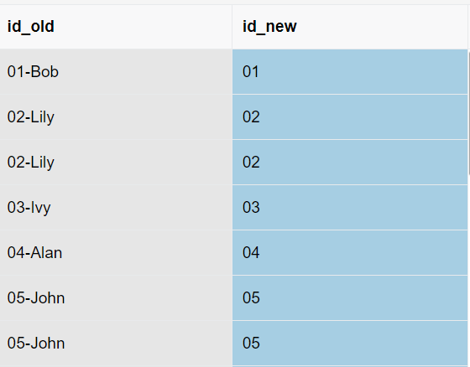
语义视图
studentScore.id = studentScore.id.str.extract('(%d+)')
Notes:
用户若想阅读到更多的数据示例，可以在数据面板中观察到完整的数据变化情况

Slide 22
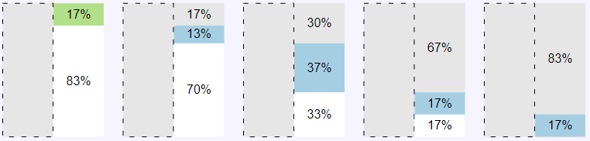
语义视图
Notes:
操作子图还能够展示转换操作对主体列中实际新增、修改、删除及不变的数据占比，在主体列中用不同的区域块展示, 每个区域块根据其发生数据变化的类型用对应的颜色进行填充，如4至8步所示。主体列与依赖列中的数据示例及操作比例一定程度上揭示了操作的语义

Slide 23
统计视图
Notes:
统计视图包含操作时间轴线图和列数据统计图两个部分, 分别用来展示代码块内的行列变化信息和初始表与最终表的列统计信息。

Slide 24
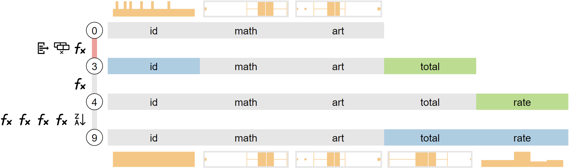
统计视图
始表列统计信息
时间轴线
列变化信息
终表列统计信息
Notes:
时间轴线的节点表示当前步骤的列变化信息，只有当列发生改变时才会进行展示，轴线的填充颜色表示行数量的变化。在统计视图的头尾将会根据列的类型展示始表与终表的列统计信息，帮助数据工作者掌握列的变化。

Slide 25
数据视图
Notes:
数据视图为数据工作者提供某一步数据转换操作所涉及的具体表格数据

Slide 26

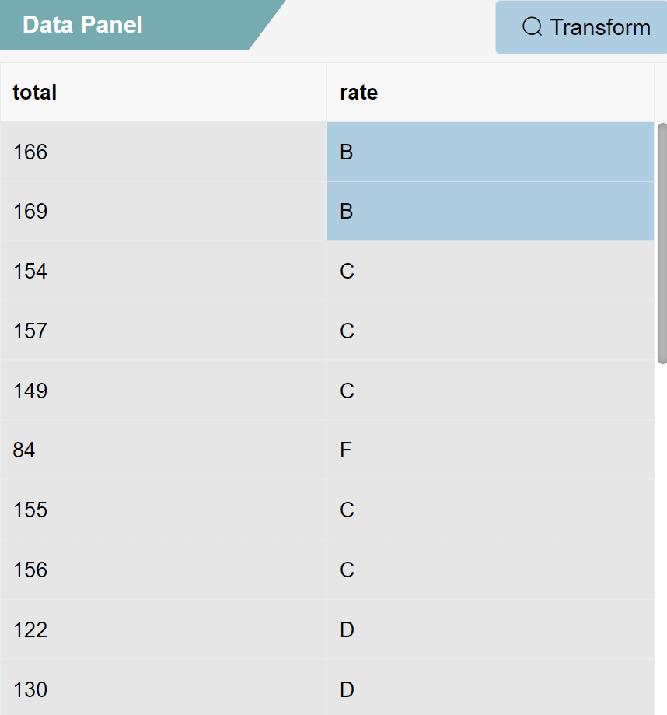
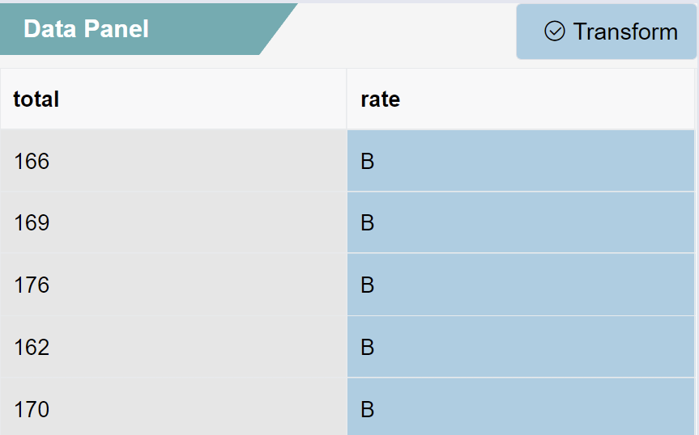
数据视图
展示该步数据转换操作所涉及的所有单元格数据, 以更详细地揭示数据的变化
点击右上方按钮以筛选出符合此变化类型的单元格数据
Notes:
可以帮助数据工作者了解完整的数据变化，通过点击右上方的按钮，可以筛选出当前步骤实际操作的数据，帮助数据工作者理解数据转换操作以及对脚本实际执行情况进行检查

Slide 27
设计迭代
Somnus^{[2]}使用独立的图符来可视化数据转换操作的语义
这种长链路的可视化表达占用了较多空间, 使得在有限的空间内图符难以清楚展示
[2] Xiong K, Fu S, Ding G, et al. Visualizing the Scripts of Data Wrangling With SOMNUS[J]. IEEE Transactions on Visualization & Computer Graphics, 2022 (01): To Appear.
Notes:
设计ChangeVis时本文与四位数据工作者反复沟通, 迭代多轮. 例如在设计语义视图时, 首先参考SOMNUS使用独立的图符来可视化数据转换操作的语义，但这样的设计在有限的空间内图符难以清楚展示

Slide 28
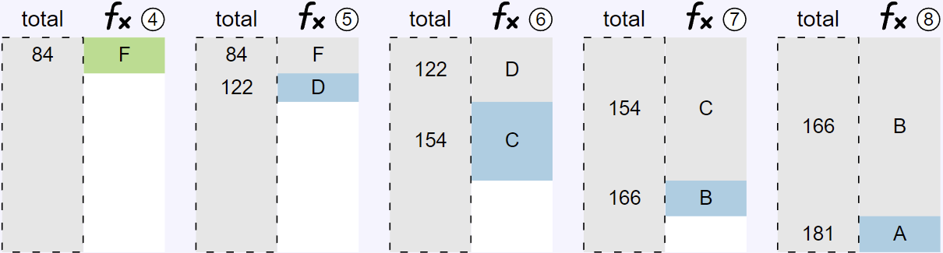
设计迭代
为了缩减展示内容，ChangeVis仅展示与数据转换操作相关的列数据
当操作步骤较多时, 仍存在操作子图过长的问题
Notes:
为了缩减展示内容, ChangeVis使用的操作子图仅展示与数据转换操作相关的列数据, 减少了展示单步数据转换操作占用的空间，从而使可视化效果更加精简.但即使如此，ChangeVis仍面临着当操作步骤较多时, 操作子图过长的问题。

Slide 29
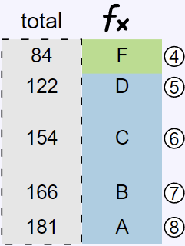
设计迭代
为了缩减展示内容，ChangeVis仅展示与数据转换操作相关的列数据
当操作步骤较多时, 仍存在操作子图过长的问题
提出一种合并规则，进一步缩减占用的可视化空间
Notes:
我们对视图进行了进一步的优化，可以通过将满足条件的操作子图进行合并，以进一步缩减数据转换操作占用的可视化空间

Slide 30
系统评估
本文通过两个数据整理任务案例和一个用户实验来探究ChangeVis的有效性和可用性.
Notes:
为了验证ChangeVis系统对数据工作者理解数据整理脚本语义的帮助, 本文通过两个数据整理任务案例和一个用户实验来探究ChangeVis的有效性和可用性

Slide 31
系统评估——案例评估
本文通过两个数据整理任务案例和一个用户实验来探究ChangeVis的有效性和可用性.
获取
案例1：复用数据整理脚本
学习
数据工作者
数据整理脚本
Notes:
其中案例1为数据工作者在复用代码时需要理解脚本中代码块语义的场景

Slide 32
系统评估——案例评估
获取
本文通过两个数据整理任务案例和一个用户实验来探究ChangeVis的有效性和可用性.
学习
案例1：复用数据整理脚本
数据工作者
数据整理脚本
案例2：检查数据整理脚本
编写
数据工作者1
两个案例证明了ChangeVis系统在帮助数据工作者理解脚本上的可用性，同时能够帮助用户发现脚本中潜在的错误
数据整理脚本
检查
数据工作者2
Notes:
案例2为数据工作者在编写数据整理脚本时需要理解脚本语义并检查是否完成预期中的数据整理工作。在两个案例中，数据工作者通过ChangeVis系统理解了数据整理脚本中代码块的语义，同时能够帮助数据工作者发现脚本或数据表中潜在的错误。

Slide 33
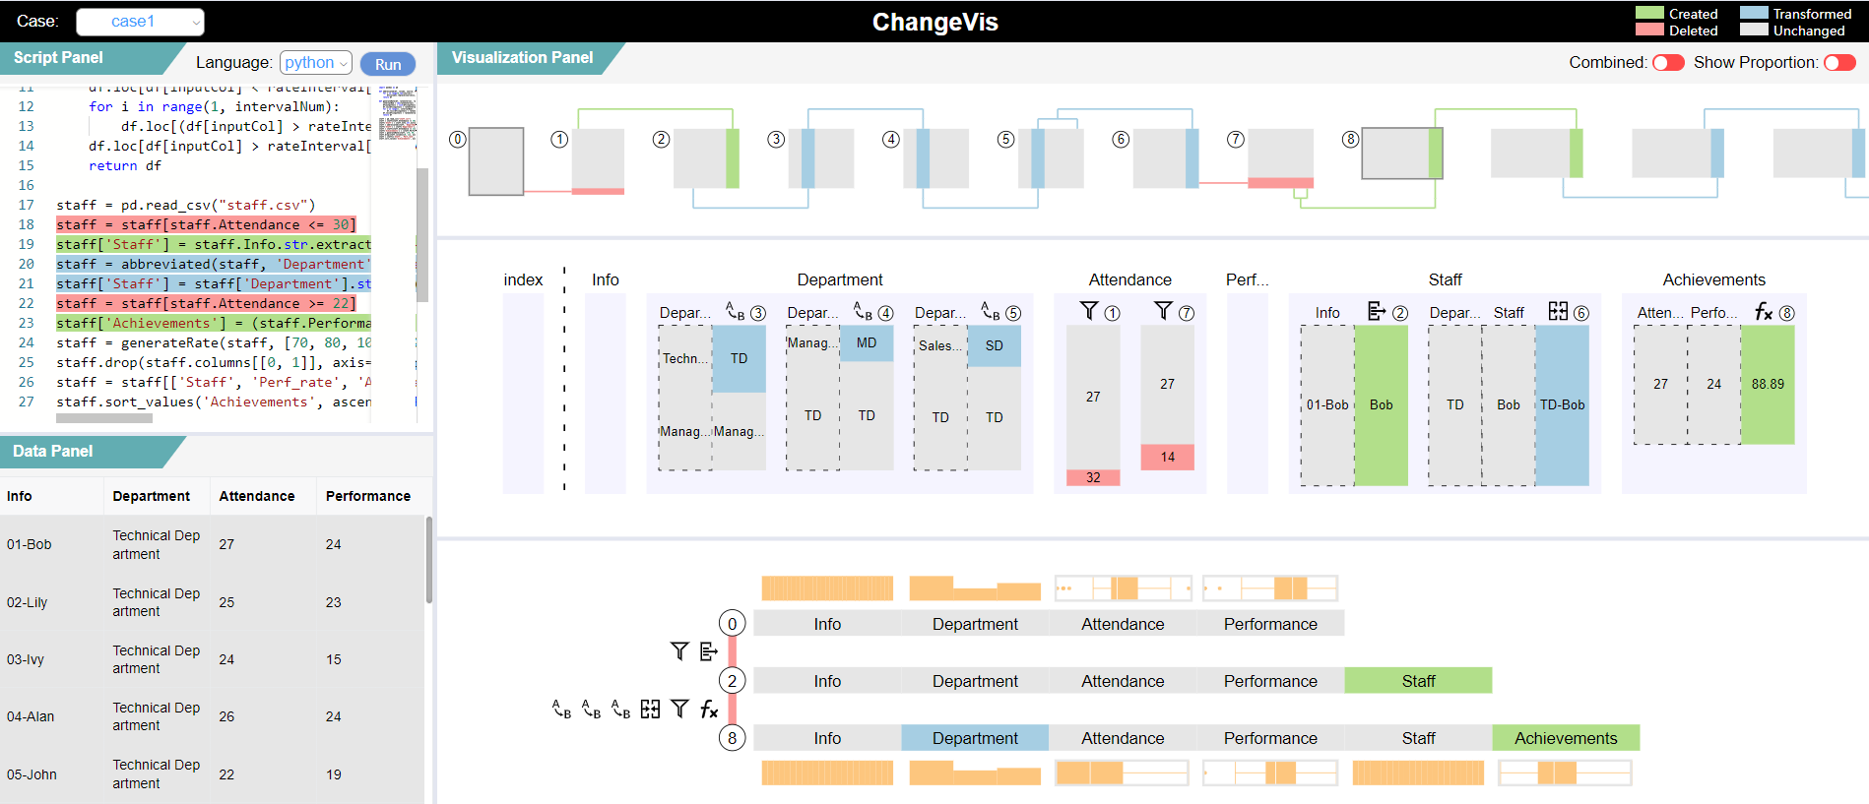
系统评估——案例1
Notes:
我们将详细介绍案例1中数据工作者使用ChangeVis系统理解数据整理脚本语义及发现脚本中错误的过程。在该案例中，数据工作者为R语言的使用者，他需要复用一份使用Python语言编写的脚本，因此使用ChangeVis系统对脚本进行探索。数据工作者首先使用概览视图选择了第0至8步的数据转换操作，下方的两个视图将展示当前代码块中的相应信息，同时在脚本面板中相应代码块将根据操作类型的颜色进行高亮

Slide 34
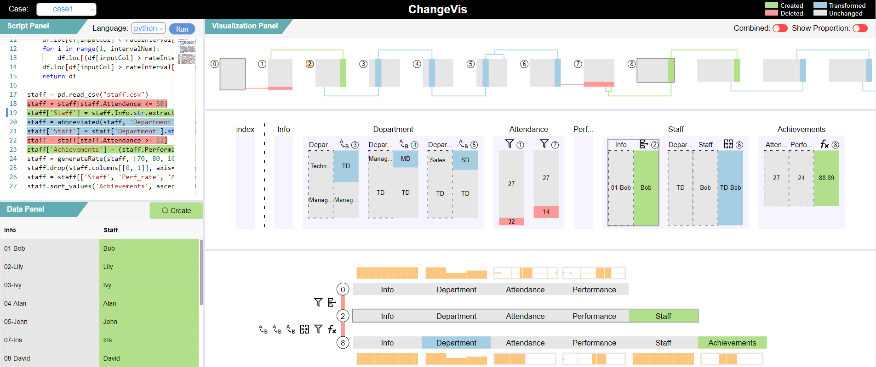
系统评估——案例1
Notes:
随后数据工作者点击了语义视图中的第二步，可以看到在概览视图、脚本面板及统计视图中相应步骤都进行了高亮，同时在数据视图中能够看到完整的数据变化，从而数据工作者推断出此步的操作为通过抽取操作，根据Info列的内容新增了Staff列

Slide 35
系统评估——案例1
Notes:
数据工作者继续阅读下方的统计视图，他发现Attendance列中的数据在始表和终表中发生了较大的变化，他通过将鼠标悬浮在相应的图符上查看详细信息

Slide 36
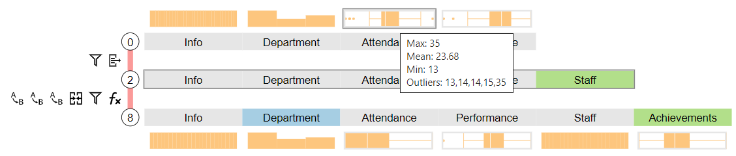
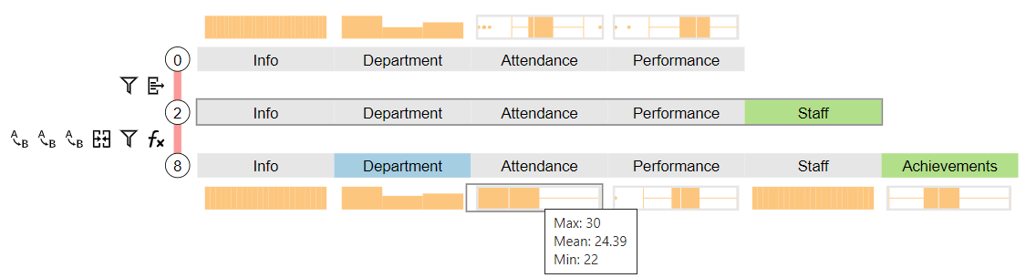
系统评估——案例1
Notes:
数据工作者发现在Attendance列中的最大最小值都发生了变化，同时不再含有离群值

Slide 37
系统评估——案例1
Notes:
数据工作者通过阅读上方的语义视图，发现在第1和第7步时对Attendance列进行了过滤操作，将不符合要求的记录进行删除

Slide 38

系统评估——案例1
Notes:
数据工作者还想要知道在这两次过滤中有多少的记录被删除了，他通过点击系统右上角的Show Proportion按钮获取操作的数据比例，得到在第一步中有10%的数据被删除，在第七步中有18%的数据被删除

Slide 39
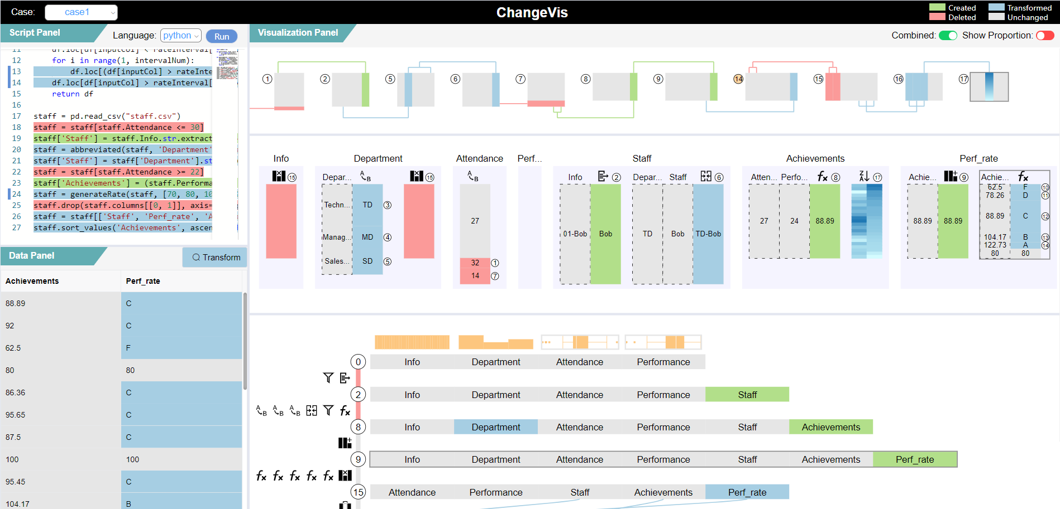
系统评估——案例1
Notes:
最后数据工作者选中了所有节点，并点击了上方的combine按钮将操作进行合并，此时他发现了在perf_rate列中有一部分的数据并没有被修改为评级而是保留了原有的数字，这不符合他的预期，他通过点击该操作子图进行进一步的探查，他发现没有被修改的数据都为整数，他通过阅读脚本面板中的代码，发现是由于在编写脚本时，对数据进行筛选的条件两头都误写为闭区间，从而导致了部分数据没有被修改

Slide 40




























































































系统评估——用户实验
学习系统
探索任务
系统评分
用户反馈
Notes:
我们还邀请了12位数据工作者参与了用户实验，他们在日常工作中都需要完成数据整理任务。在用户实验中，我们首先通过一个简单的case向被试者介绍ChangeVis系统

Slide 41
系统评估——用户实验
学习系统
探索任务
系统评分
用户反馈
任务编号 | 任务描述
T1 | 描述指定代码块中数据转换操作的语义
T2 | 描述指定代码块中数据表行列的变化
T3 | 检查指定代码块中输入表和输出表的列是否存在离群值或重复值
T4 | 找出指定代码块中只修改了列的部分数据的操作, 并描述修改数据占总数据的比例
Notes:
在初步学习后，被试者需要在ChangeVis中完成右侧所示的4个任务，以对系统有进一步的了解

Slide 42
系统评估——用户实验
学习系统
探索任务
系统评分
用户反馈
序号 | 任务描述
Q1 | 系统设计美观
Q2 | 系统能展示单步数据转换操作的语义
Q3 | 系统能帮助你高效的理解一段代码块中数据整理的语义
Q4 | 从系统中你能获取数据表变化的信息
Q5 | 系统能帮助你获得当前数据转换操作导致数据的改变及其比例
Q6 | 系统能帮助你完成日常工作中理解数据整理脚本的需求
Notes:
在完成探索任务后本文设计了一份问卷，分别需要被试者对系统的美观性等六个问题使用7级李克特量表进行评分

Slide 43
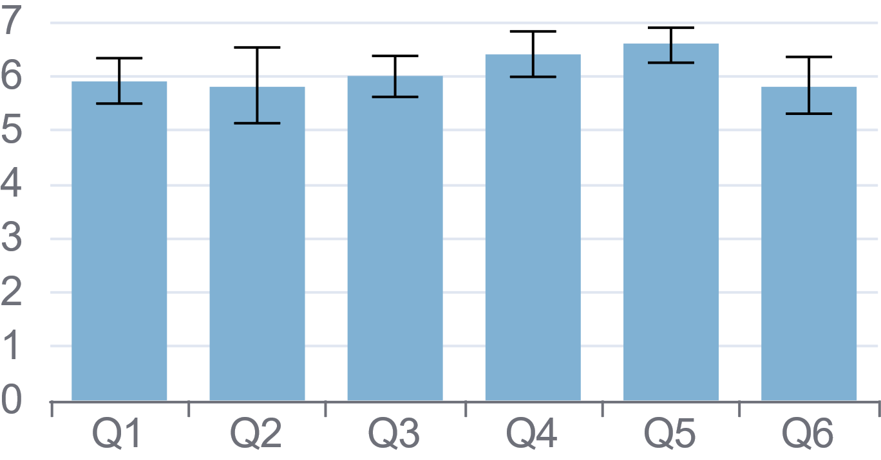
系统评估——用户实验
学习系统
探索任务
系统评分
用户反馈
序号 | 任务描述
Q1 | 系统设计美观
Q2 | 系统能展示单步数据转换操作的语义
Q3 | 系统能帮助你高效的理解一段代码块中数据整理的语义
Q4 | 从系统中你能获取数据表变化的信息
Q5 | 系统能帮助你获得当前数据转换操作导致数据的改变及其比例
Q6 | 系统能帮助你完成日常工作中理解数据整理脚本的需求
误差条表示95%的置信区间
Notes:
用户实验的结果如右图所示

Slide 44
系统评估——用户实验
学习系统
探索任务
系统评分
用户反馈
序号 | 任务描述
Q1 | 系统设计美观
Q2 | 系统能展示单步数据转换操作的语义
Q3 | 系统能帮助你高效的理解一段代码块中数据整理的语义
Q4 | 从系统中你能获取数据表变化的信息
Q5 | 系统能帮助你获得当前数据转换操作导致数据的改变及其比例
Q6 | 系统能帮助你完成日常工作中理解数据整理脚本的需求
误差条表示95%的置信区间
Notes:
在最后，我们与获取了参与者的反馈，参与者认为ChangeVis可以快速准确的获得表变化信息和实际操作数据的比例，这些信息对理解数据整理脚本语义及检查操作起到积极作用. 然而，在展示单步的数据转换操作时, ChangeVis获得了相对较低的评分, 是由于ChangeVis注重展示的是一段代码块内的操作, 而对于单步操作的展示较为简单. 此外, 参与者认为本系统和日常工作使用的系统不兼容, 因此很难在工作中使用, 导致了问题6的评分相对较低. 从用户实验结果中可以得出, ChangeVis能够高效地帮助数据工作者理解数据整理脚本中代码块的语义.

Slide 45
结语
本文贡献
通过收集数据工作者在理解数据整理脚本语义上的具体需求, 设计并实现了一个基于概览和细节模式的交互式可视分析系统ChangeVis
设计了一种合并规则帮助用户进一步提升阅读效率
通过案例分析和用户实验验证ChangeVis系统的有效性和可用性
未来工作
优化现有可视化视图的设计，降低用户的学习成本，并提升系统的可扩展性
增强代码解析器的鲁棒性，通过优化解析脚本内代码的方式，并结合机器学习方法以适配更丰富的函数和数据转换操作
与现有工作的系统进行量化对比实验，进一步验证ChangeVis的有效性
Notes:
本文通过收集数据工作者在理解数据整理脚本语义上的具体需求, 设计并实现了一个基于概览和细节模式的交互式可视分析系统ChangeVis。并设计了一种合并规则帮助用户进一步提升阅读效率。最后通过案例分析和用户实验验证ChangeVis系统的有效性和可用性。
在未来的工作中，我们将会优化现有可视化视图的设计，降低用户的学习成本，并提升系统的可扩展性，同时增强代码解析器的鲁棒性，通过优化解析脚本内代码的方式，并结合机器学习方法以适配更丰富的函数和数据转换操作，最后会增加与现有工作的系统进行量化对比实验，进一步验证ChangeVis的有效性

Slide 46
感谢您的聆听
罗中粟
浙江工业大学
罗中粟，熊凯，傅四维，鲍虎军，巫英才

Slide 47
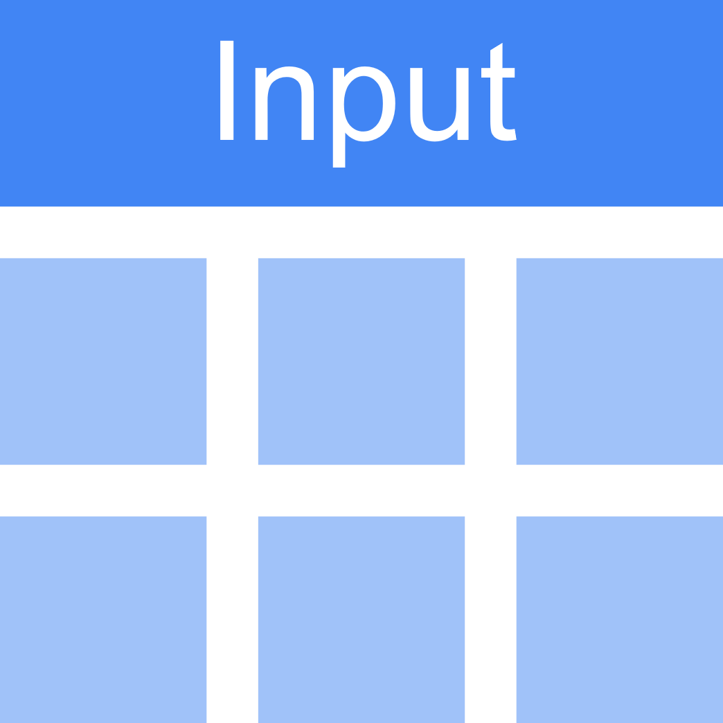
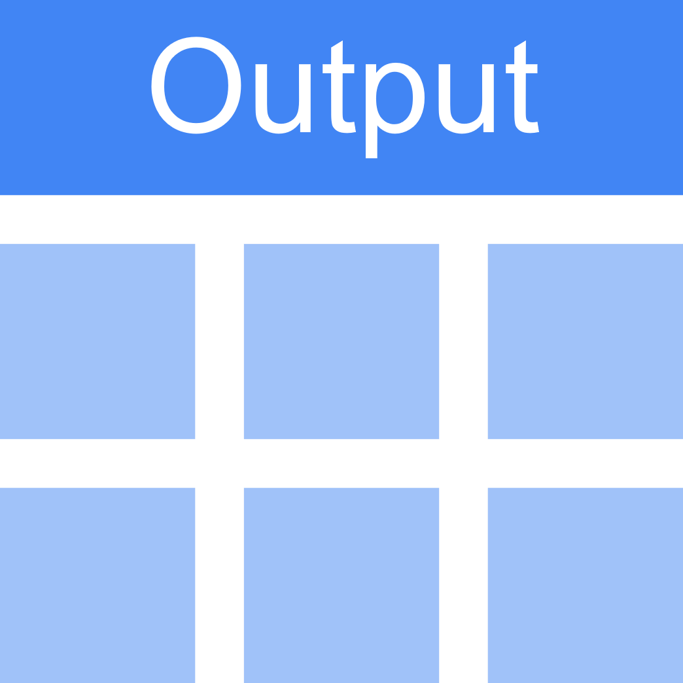
程序适配器
ChangeVis采用了SOMNUS^{[1]}中程序适配器的设计来解析数据整理脚本中的代码.
该程序适配器分为三步：
（1）执行数据整理脚本以获取每行数据整理代码的输入表及输出表；
（2）解析每行数据整理代码以获取函数名、函数参数、输入表及输出表的变量名；
（3）根据函数名、函数参数以及输入输出表的内容推断该行代码所执行的数据转换操作的类别。
studentScore
'(%d+)'
studentScore.id = studentScore.id.str.extract('(%d+)')
studentScore
extract
[1] Xiong K, Fu S, Ding G, et al. Visualizing the Scripts of Data Wrangling with SOMNUS[J]. IEEE Transactions on Visualization & Computer Graphics, 2022 (01): 1-1.

Slide 48
程序适配器
ChangeVis采用了SOMNUS^{[1]}中程序适配器的设计来解析数据整理脚本中的代码.
该程序适配器分为三步：
（1）执行数据整理脚本以获取每行数据整理代码的输入表及输出表；
（2）解析每行数据整理代码以获取函数名、函数参数、输入表及输出表的变量名；
（3）根据函数名、函数参数以及输入输出表的内容推断该行代码所执行的数据转换操作的类别。
studentScore
输入表名
studentScore
输出表名
extract
函数名
'(%d+)'
参数
[1] Xiong K, Fu S, Ding G, et al. Visualizing the Scripts of Data Wrangling with SOMNUS[J]. IEEE Transactions on Visualization & Computer Graphics, 2022 (01): 1-1.

Slide 49
系统评估——用户实验
在用户实验中本文要求用户在ChangeVis系统中完成右侧所示的探索任务
任务编号 | 任务描述
T1 | 描述指定代码块中数据转换操作的语义
T2 | 描述指定代码块中数据表行列的变化
T3 | 检查指定代码块中输入表和输出表的列是否存在离群值或重复值
T4 | 找出指定代码块中只修改了列的部分数据的操作, 并描述修改数据占总数据的比例
Notes:
在用户实验中，本文要求被试者在ChangeVis中完成右侧所示的4个任务，以对系统有初步的了解

Slide 50
系统评估——用户实验
在完成探索任务后本文设计了一份问卷，参与者根据问卷中的描述使用7级李克特量表对ChangeVis系统进行评分
序号 | 任务描述
Q1 | 系统设计美观
Q2 | 系统能展示单步数据转换操作的语义
Q3 | 系统能帮助你高效的理解一段代码块中数据整理的语义
Q4 | 从系统中你能获取数据表变化的信息
Q5 | 系统能帮助你获得当前数据转换操作导致数据的改变及其比例
Q6 | 系统能帮助你完成日常工作中理解数据整理脚本的需求
Notes:
在完成探索任务后本文设计了一份问卷，分别需要被试者对系统的美观性等六个问题使用7级李克特量表进行评分

Slide 51
系统评估——用户实验
在完成探索任务后本文设计了一份问卷，参与者根据问卷中的描述使用7级李克特量表对ChangeVis系统进行评分
序号 | 任务描述
Q1 | 系统设计美观
Q2 | 系统能展示单步数据转换操作的语义
Q3 | 系统能帮助你高效的理解一段代码块中数据整理的语义
Q4 | 从系统中你能获取数据表变化的信息
Q5 | 系统能帮助你获得当前数据转换操作导致数据的改变及其比例
Q6 | 系统能帮助你完成日常工作中理解数据整理脚本的需求
误差条表示95%的置信区间
Notes:
实验的结果如右图所示，参与者认为ChangeVis可以快速准确的获得表变化信息和实际操作数据的比例，这些信息对理解数据整理语义及检查操作起到积极作用. 然而，在展示单步的数据转换操作时, ChangeVis获得了相对较低的评分, 是由于ChangeVis注重展示的是一段代码块内的操作, 而对于单步操作的展示较为简单. 此外, 参与者认为本系统和日常工作使用的系统不兼容, 因此很难在工作中使用, 导致了问题6的评分相对较低. 从用户实验结果中可以得出, ChangeVis能够高效地帮助数据工作者理解数据整理脚本中代码块的语义.

